Slide 1
Traitements spatiaux parallélisés pour les gros volumes de données
PostgreSQL Session #8, Lyon, 22 sept 2016

Slide 2
Plan de la présentation
Introduction
Données de test
Solutions testées
GNU Parallel: Fast Map Intersection/Par Psql
Postgresql Parallel Query
Comparaisons

Slide 3

Introduction
Session
Session1
Session2
Session3
…
PG
PG
…

Slide 4
Introduction
PG: mono processeur
Machines actuelles multi-processeur, multi-core
Optimiser l’usage des CPU pour les traitements volumineux
Map/reduce:
Découper la requête en parties traitées par des connexions différentes
Unir le résultat
Notes:
Usage: intersections, agrégations (spatiales/attributaires) de couches volumineuses

Slide 5
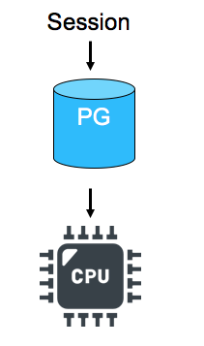
Introduction
PG: mono processeur
Machines actuelles multi-processeur, multi-core
Optimiser l’usage des CPU pour les traitements volumineux
Map/reduce:
Découper la requête en parties traitées par des connexions différentes
Unir le résultat
Notes:
Usage: intersections, agrégations (spatiales/attributaires) de couches volumineuses

Slide 6
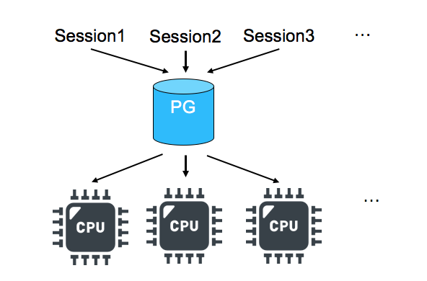
Introduction
PG: mono processeur
Machines actuelles multi-processeur, multi-core
Optimiser l’usage des CPU pour les traitements volumineux
Map/reduce:
Découper la requête en parties traitées par des connexions différentes
Unir le résultat
Notes:
Usage: intersections, agrégations (spatiales/attributaires) de couches volumineuses

Slide 7
Introduction
PG 9.6: pararell query mode ☺
Session
(seqscan, join, aggregate)
PG
…

Slide 8
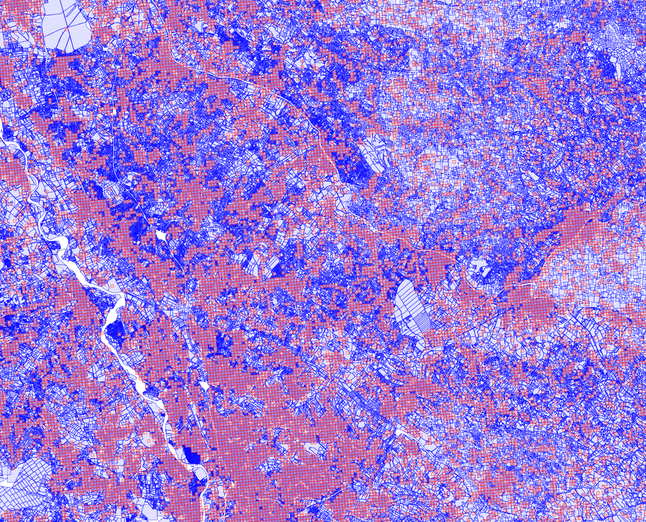
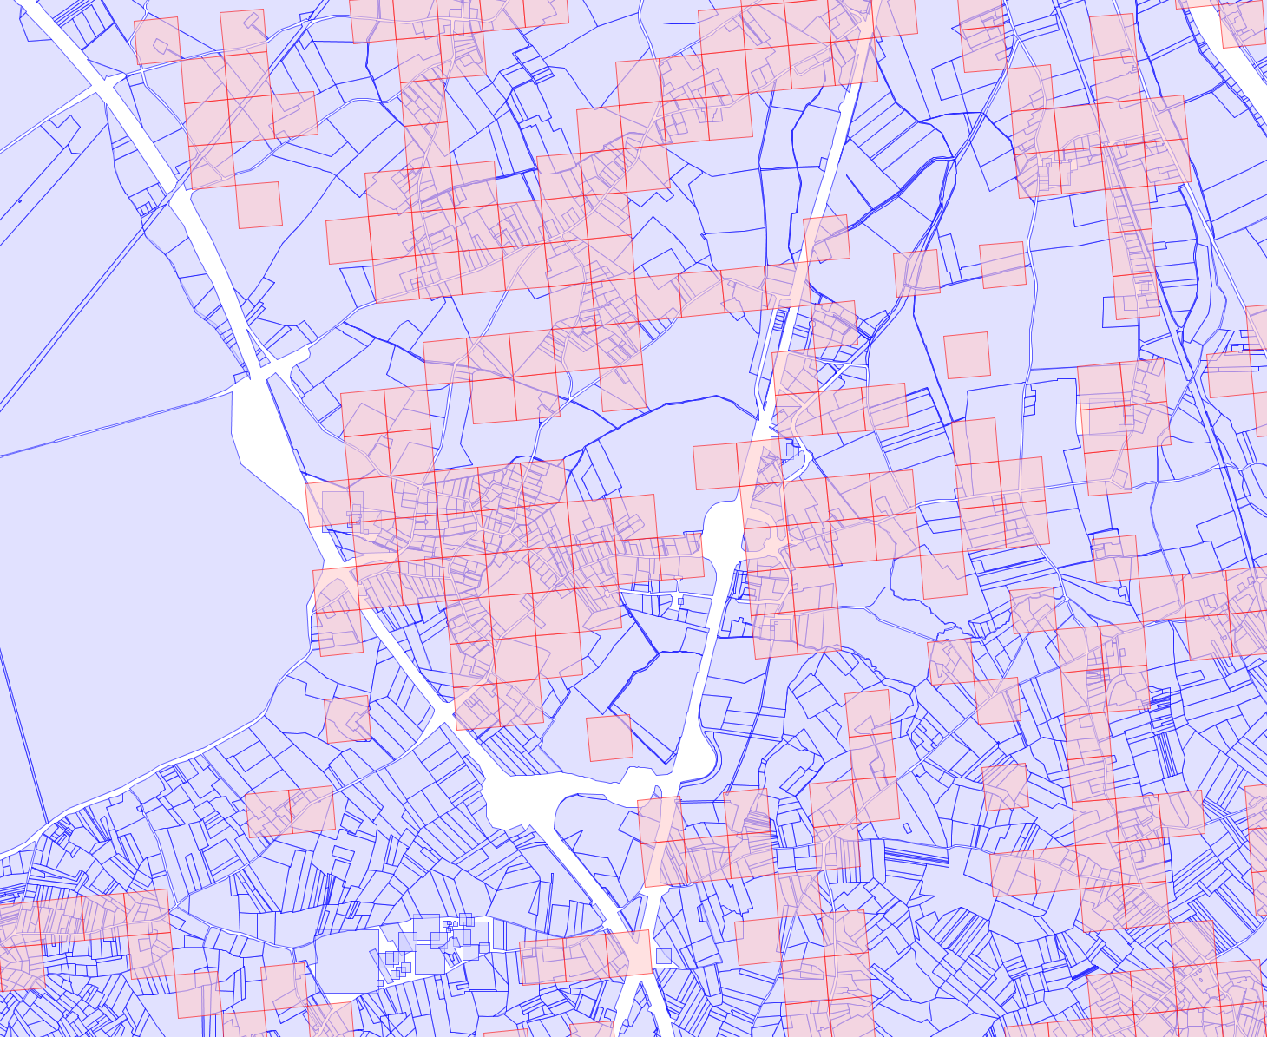
Données de test
Parcelles cadastrales sur plusieurs années:
97M de MULTIPOLYGON, 1250M de coordonnées
28 Go (40 Go avec index)
Carroyage statistique INSEE sur la population:
2.28M de POLYGON, 11.4M de coordonnées

Slide 9
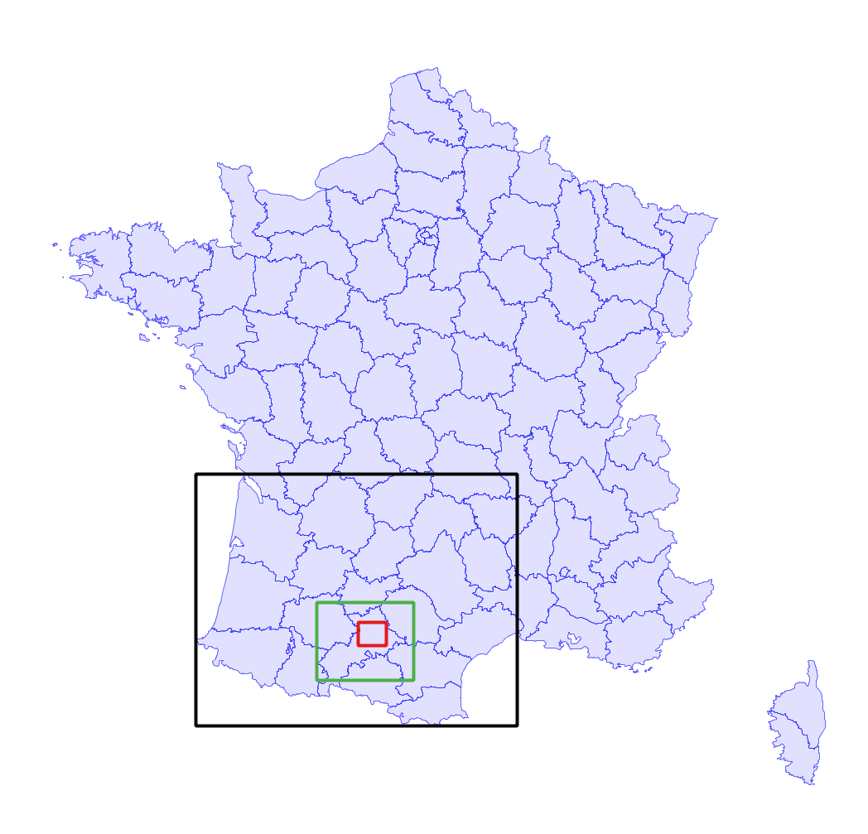
Données de test
Extraits spatiaux de différents volumes:
Sample0: 22 125 334 pg / 545 280 pg
Sample1: 2 892 689 pg / 87 376 pg
Sample2: 376 131 pg / 14 354 pg
OS X, 32 Go ram,
Intel Core i7 3.5 Ghz (4 coeurs)
Data, système: 2 SSD
Shared_buffers: 3128Mo
Work_mem: 20 Mo
max_wall_size: 20 Go
Notes:
tablesample: explication, image

Slide 10
Fast Map Intersection
Projet GIT:https://github.com/gbb/fast_map_intersection
Auteur: Graeme Bell
But:
découper une intersection entre couches en plusieurs requêtes lancées en //
Union des résultats intermédiaires

Slide 11
Par Psql
Projet GIT: https://github.com/gbb/par_psql
Auteur: Graeme Bell
But: ajouter un mot-clé permettant de lancer des requêtes en // depuis un script SQL
Lance les requêtes commentées avec « --& » en //
Synchronise quand « --& » n ’est plus présent

Slide 12

Par Psql, FMI
Présentation FOSS4g Côme 2015
http://graemebell.net/foss4gcomo.pdf

Slide 13

PG parallel query
PostgreSQL 9.6: Parallel Query !
Parallel seqscan, join, aggregate
Nouveaux paramètres:
max_worker_processes
max_parallel_workers_per_gather
parallel_workers (table creation)
Fonctions agrégées déclarées PARALLEL SAFE
PostGIS 2.3beta1: support des requêtes //

Slide 14
PG parallel query: Limitations
Requêtes en écriture non supportées
create table as SELECT...
Utilisation de fonction PARALLEL SAFE (UDF=UNSAFE)
Fonctions systèmes PARALLEL SAFE
Requêtes imbriquées dans une requête parallélisée
Agrégats spatiaux non supportés
Schema | Name | Result data type | Argument data types | Type | Volatility | Parallel | -----------+------+------------------+---------------------+------+------------+----------+ pg_catalog | sum | numeric | bigint | agg | immutable | safe | pg_catalog | sum | double precision | double precision | agg | immutable | safe |
Schema | Name | Result data type | Argument data types | Type | Volatility | Parallel | -----------+-----------+------------------+---------------------+------+------------+----------+ public | st_union | geometry | geometry | agg | immutable | unsafe | public | st_accum | geometry[] | geometry | agg | immutable | unsafe | public | st_extent | box2d | geometry | agg | immutable | unsafe |
Notes:
Fonction utilisée dans une requête //, contenant elle-meme une requête parallelisable

Slide 15
PG parallel query: create table
Fonction PL/PGSQL permettant un create table // à partir d’une requête
Utilise COPY et psql
COPY la table depuis la requête lancée par psql:
copy tc FROM PROGRAM $$psql -A -t \
-c "select p.id, c.gid,
st_intersection(p.geom, c.geom) as geom
from parcelle p
join carreau c on st_intersects(p.geom, c.geom)"$$
with (DELIMITER '|');

Slide 16
PG parallel query: create table
create or replace function create_table_parallel(
table_name text,
query text,
program text DEFAULT 'psql -A -t -c',
num_workers int DEFAULT 0,
drop_table boolean DEFAULT false) returns text as $$
DECLARE
v_set_workers text :=format('set max_parallel_workers_per_gather = %s;', num_workers);
BEGIN
if drop_table then
execute format('drop table if exists %I', table_name);
END IF;
execute format('create table %I as %s LIMIT 0', table_name, query);
execute format('copy %I FROM PROGRAM ''%s "%s %s"'' with (DELIMITER ''|'')', table_name, program, v_set_workers, query);
return format('%I created', table_name);
END;
$$ LANGUAGE plpgsql parallel safe;

Slide 17
PG parallel query: create table
Utilisation:
select * from create_table_parallel(
'inter_pgpar1', -- new table name
'select p.id, c.gid,
clock_timestamp() AS creation_time,
st_intersection(p.geom, c.geom) as geom
from parcelle p
join carreau c on st_intersects(p.geom, c.geom)',
'/usr/local/pgsql-9.6/bin/psql -A -t -p 5439 -d nicolas -c',
8, -- number of workers
true – to drop table first.
);
Avantage: création de tables avec plan // dans un script SQL

Slide 18
PG parallel query: exemples
// agregate
explain select sum(st_npoints(geom)), min(st_npoints(geom)), max(st_npoints(geom)), avg(st_npoints(geom)) from parcelle;
set max_parallel_workers_per_gather = 0;
Aggregate (cost=15492093.56..15492093.57 rows=1 width=48) -> Seq Scan on parcelle (cost=0.00..4694615.88 rows=98158888 width=253)
set max_parallel_workers_per_gather = 6;
Finalize Aggregate (cost=5677205.47..5677205.48 rows=1 width=48) -> Gather (cost=5677204.80..5677205.41 rows=6 width=48) Workers Planned: 6 -> Partial Aggregate (cost=5676204.80..5676204.81 rows=1 width=48) -> Parallel Seq Scan on parcelle (cost=0.00..3876625.15 rows=16359815 width=253)

Slide 19
PG parallel query: exemples
// spatial JOIN
explain select p.id, c.gid
from parcelle p join carreau c on st_intersects(p.geom, c.geom);
set max_parallel_workers_per_gather = 0;
Nested Loop (cost=0.41..21389689299.18 rows=74542277448 width=12) -> Seq Scan on parcelle p (cost=0.00..4694615.88 rows=98158888 width=261) -> Index Scan using carreau_geom_idx on carreau c (cost=0.41..217.10 rows=76 width=36) Index Cond: (p.geom && geom) Filter: _st_intersects(p.geom, geom)
set max_parallel_workers_per_gather = 6;
Gather (cost=1000.41..022271223.12 rows=74542277448 width=12) Workers Planned: 6 -> Nested Loop (cost=0.41..3568042478.32 rows=74542277448 width=12) -> Parallel Seq Scan on parcelle p (cost=0.00..3876625.15 rows=16359815 width=261) -> Index Scan using carreau_geom_idx on carreau c (cost=0.41..217.10 rows=76 width=36) Index Cond: (p.geom && geom) Filter: _st_intersects(p.geom, geom)

Slide 20
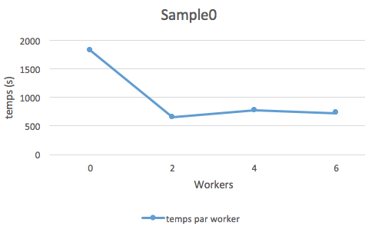
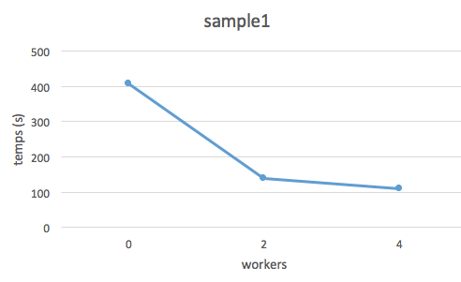
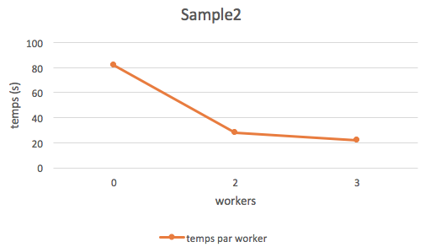
PG parallel query: exemples
Gain de performance
dataset (97M x 2.2M): 4220s vs 15122s (x 3.6)
Sample0 (22M x 545k): 740s vs 2403s (x 3.7)
Sample1 (2.9M x 87k) : 105s vs 406s (x 3.9)
Sample2 (380k x 14k) : 22s vs 82s (x 3.8)
Notes:
Sample2: 4 workers demandés, 3 plannifiés.

Slide 21
PG parallel query: exemples
Sample0: 0-2 workers: changement de plan de requête
Table carreau_sample0 plus petite que parcelle
Workers Launched: 4 -> Nested Loop -> Parallel Seq Scan on parcelle_sample0 p -> Index Scan using carreau_sample0_geom_gist on carreau_sample0 c
Workers Launched: 2 -> Nested Loop -> Parallel Seq Scan on carreau_sample0 c -> Index Scan using parcelle_sample0_geom_gist on parcelle_sample0 p c

Slide 22
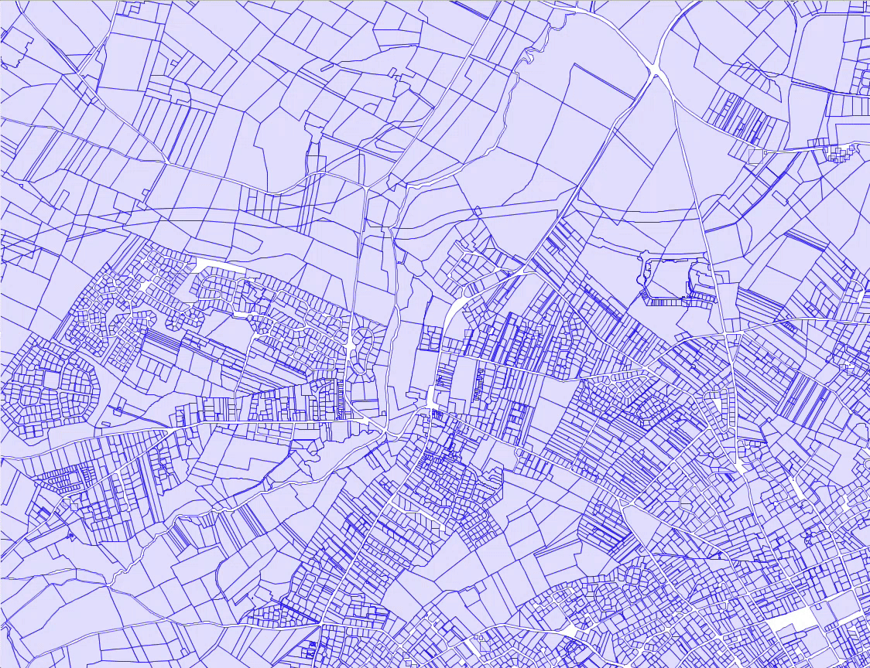
Comparaison des solutions

Slide 23
Comparaison des solutions
Création d’une couche d’intersection entre les deux tables test
select p.id as idparc, c.gid as idcarreau, p.annee,
clock_timestamp() AS creation_time,
st_intersection(p.geom, c.geom) as geom
from parcelle p join carreau c
on st_intersects(p.geom, c.geom);

Slide 24
Comparaison des solutions
FMI: script shell à éditer:
WORK_MEM=200 SPLIT=6 JOBS=8
...
CREATE UNLOGGED TABLE ${4}_${1}_${2} AS
select p.id as idparc, c.gid as idcarreau, p.annee,
clock_timestamp() AS creation_time,
st_intersection(p.geom, c.geom) as geom
from parcelle p join carreau c
on st_intersects(p.geom, c.geom)
WHERE p.id%$3=${1}
AND c.gid%$3=${2};
...
Notes:
Modification du script pour ne pas créer d’index spatial

Slide 25
Comparaison des solutions
Par psql: script SQL avec commentaires spéciaux:
CREATE UNLOGGED TABLE inter_pp_1 as
select p.id as idparc, c.gid as idcarreau, p.annee,
st_intersection(p.geom, c.geom) as geom, clock_timestamp() as creation_time
from parcelle p join carreau c on st_intersects(p.geom, c.geom)
where p.id%8=0; --&
CREATE UNLOGGED TABLE inter_pp_2 as
select p.id as idparc, c.gid as idcarreau, p.annee,
st_intersection(p.geom, c.geom) as geom,clock_timestamp() as creation_time
from parcelle_sample p join carreau_sample c on st_intersects(p.geom, c.geom)
where p.id%8=1; --&
…
--partie synchronisée
CREATE TABLE inter_pp as
select * from inter_pp_1
UNION ALL
select *from inter_pp_2
...

Slide 26
Comparaison des solutions
PG parallel query: fonction avec requête classique:
select * from create_table_parallel(
'inter_pgpar1', -- new table name
'select p.id, c.gid,
clock_timestamp() AS creation_time,
st_intersection(p.geom, c.geom) as geom
from parcelle p
join carreau c on st_intersects(p.geom, c.geom)',
'/usr/local/pgsql-9.6/bin/psql -A -t -p 5439 -d nicolas -c',
8, -- number of workers
true – to drop table first.
);

Slide 27
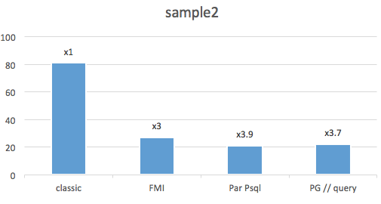
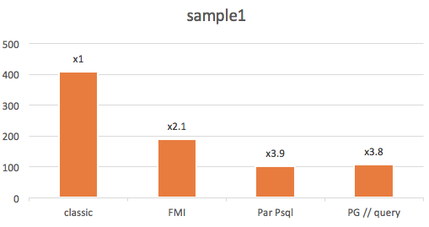
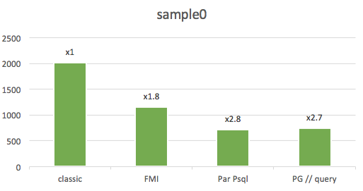
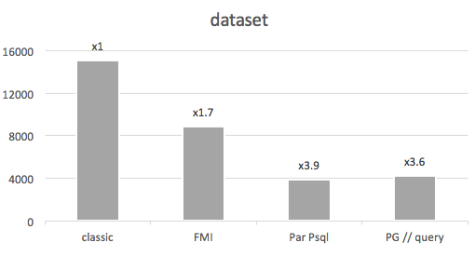
Comparaison des solutions
Notes:
8 workers configured

Slide 28
Comparaison des solutions
Fast Map Intersection
☹ Limité au croisement de 2 couches spatiales
☹ Script shell à éditer
☺ Découpage automatique des tables
Par Psql
☹ Découpage manuel des tables
☺ Parallélisation de tout type de requêtes
☺ Utilisation directe en script SQL
PostgreSQL // query
☹ Ecriture // directe impossible
☺ Parallélisation de plans seqscan, join, aggregate
☺ Pas de découpage de la requête

Slide 29
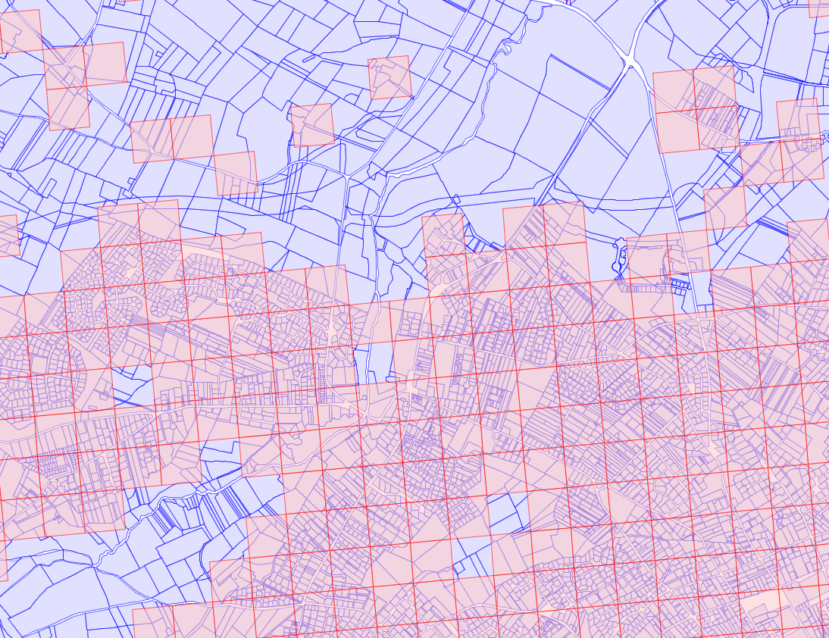
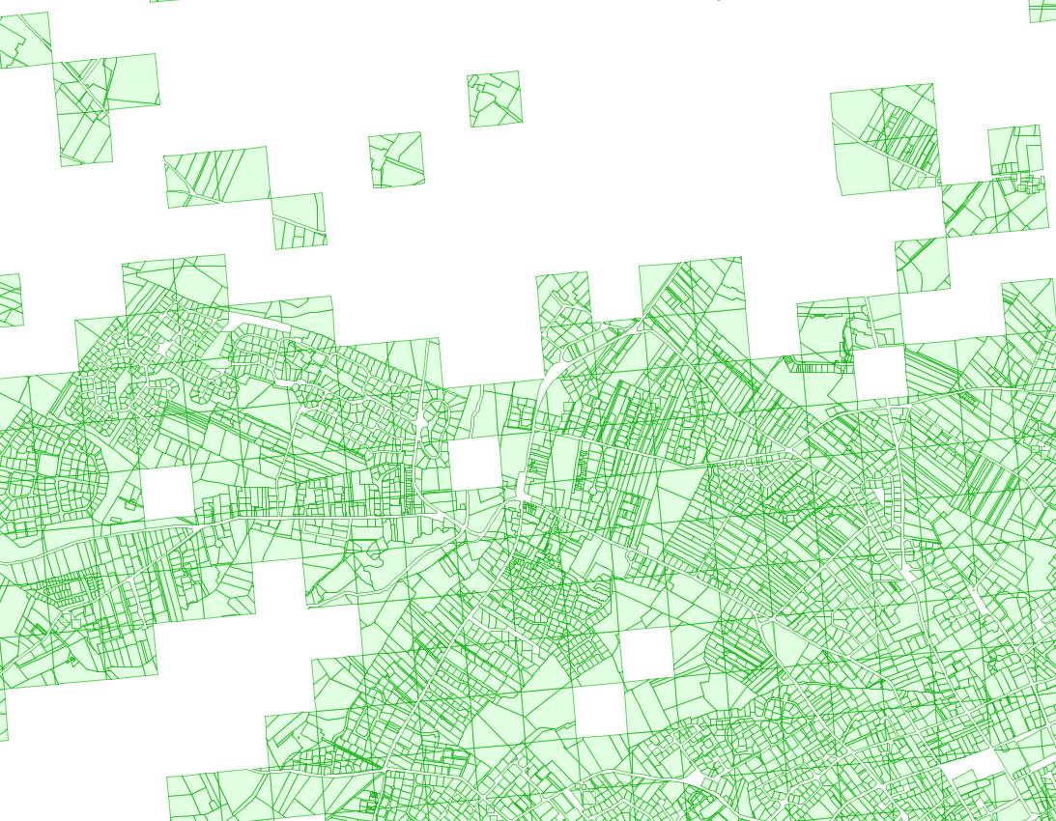
Comparaison des solutions
Solution efficace pour les traitements volumineux
=>
PG // pour les requêtes parallelisables
+
script par_pgsql pour paralléliser les parties non parellisables par PG

Slide 30
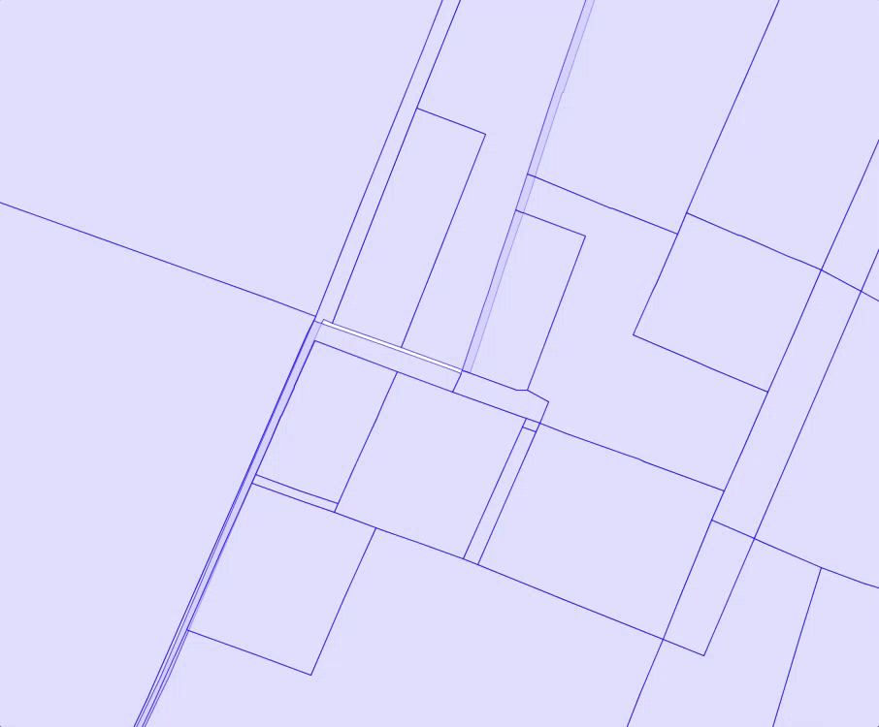
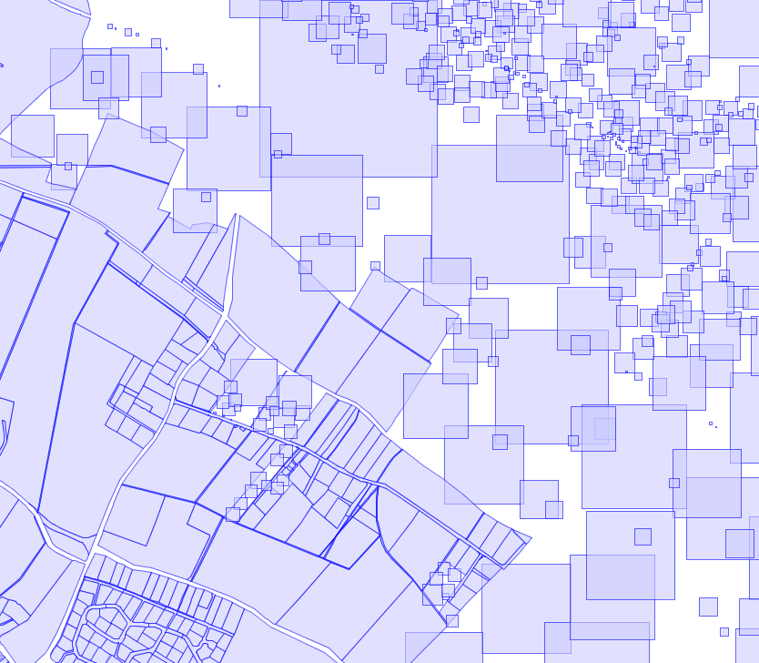
PG Parallel: process complet
Nettoyage de la couche parcelle:
Micro-intersections

Slide 31
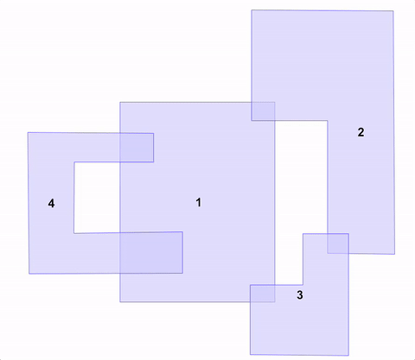
PG Parallel: process complet
Notes:
Principe: on calcule l’intersection entre les couches => PG d’intersection I

Slide 32
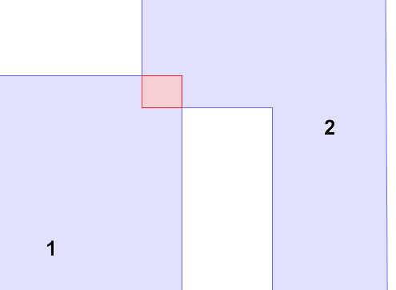
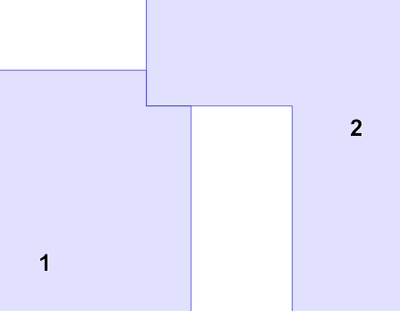
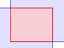
PG Parallel: process complet
=> A unir au PG 2
=> A soustraire au PG 1
2 opérations:
op1: union des parcelles avec intersections
op2: différence des parcelles avec intersections

Slide 33
PG Parallel: process complet
On affecte à chaque parcelle la liste des polygones à fusionner (op1) et des polygones à soustraire (op2)
SELECT
unnest(ARRAY [(p1.id, 1)::pgop_type, (p2.id, 2)::pgop_type]) as geom_ope,
st_intersection(p1.geom, p2.geom) AS intergeom
FROM parcelle_sample4 p1 JOIN parcelle_sample4 p2 ON st_overlaps(p1.geom, p2.geom) AND p1.id < p2.id
Pour les parcelles non concernées par une opération:
PG intersection = GEOMETRYCOLLECTION EMPTY
St_union(geom, ‘GEOMETRYCOLLECTION EMPTY’::geometry) = geom
Pour chaque parcelle concernée:
select t.gid,
st_difference(
st_union(t.geom,t.uniondiffgeom[1]),t.uniondiffgeom[2]
) as geom from tmp1 t;
Notes:
Pour chaque parcelle, geom, geom Intersection, tableau d’operation: 1, 2, ou 1 2

Slide 34
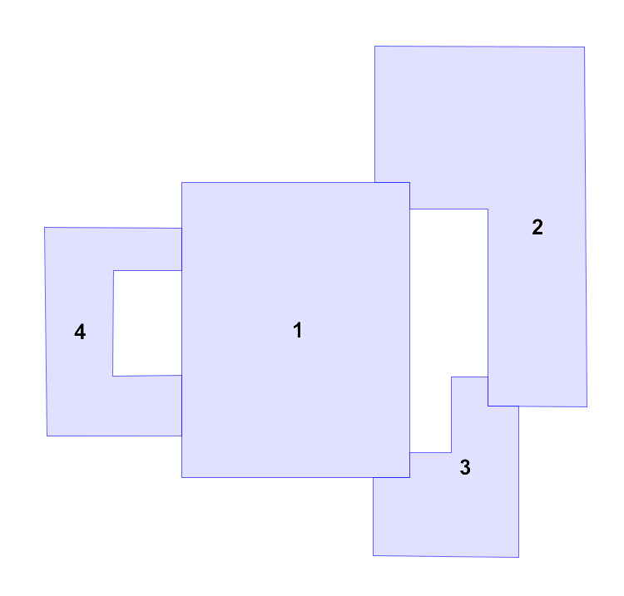
PG Parallel: process complet
Notes:
Principe: on calcule l’intersection entre les couches => PG d’intersection I

Slide 35
PG Parallel: process complet
select * from create_table_parallel('inter1',
'SELECT
unnest(ARRAY [(p1.id, 1)::pgop_type, (p2.id, 2)::pgop_type]) as geom_ope,
st_intersection(p1.geom, p2.geom) AS intergeom
FROM parcelle_sample2 p1 JOIN parcelle_sample2 p2 ON st_overlaps(p1.geom, p2.geom) AND p1.id < p2.id',
'/usr/local/pgsql-9.6/bin/psql -A -t -p 5439 -d nicolas -c',
8, true);
create UNLOGGED table inter2_1 as (
select (t.geom_ope).gid, (t.geom_ope).op, st_union(intergeom) as intergeom
FROM inter1 t
where (t.geom_ope).gid%8=0
GROUP BY (t.geom_ope).gid, (t.geom_ope).op
); --&
create UNLOGGED table inter2_2 as (
select (t.geom_ope).gid, (t.geom_ope).op, st_union(intergeom) as intergeom
FROM inter1 t
where (t.geom_ope).gid%8=1
GROUP BY (t.geom_ope).gid, (t.geom_ope).op
); --&
Notes:
Script final: on mixe pg parallel query et Par Psql

Slide 36
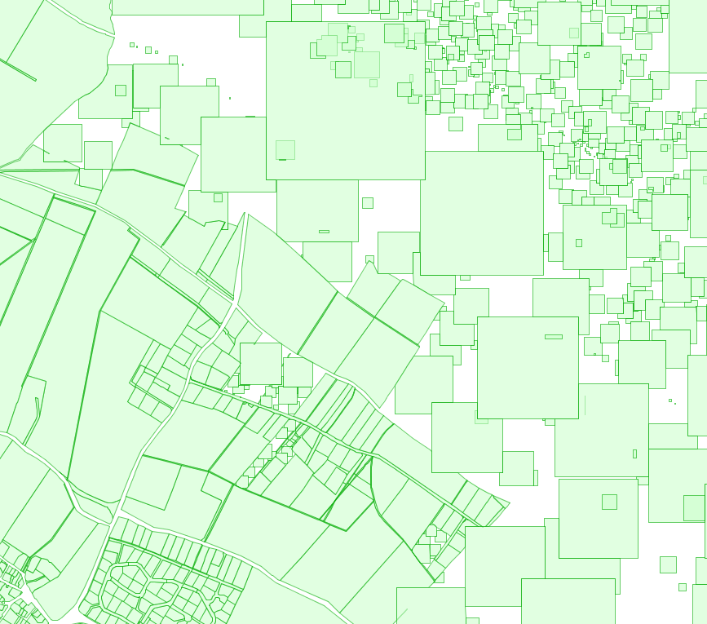
PG Parallel: process complet
Notes:
Principe: on calcule l’intersection entre les couches => PG d’intersection I

Slide 37
PG Parallel: process complet
Sample2: 175 s vs 50s => x3.5
Sample1: 1814 vs 513s => x3.5
Sample0: 10150 vs 3628s => x2.8

Slide 38
PG Parallel
Questions

